Slide 1
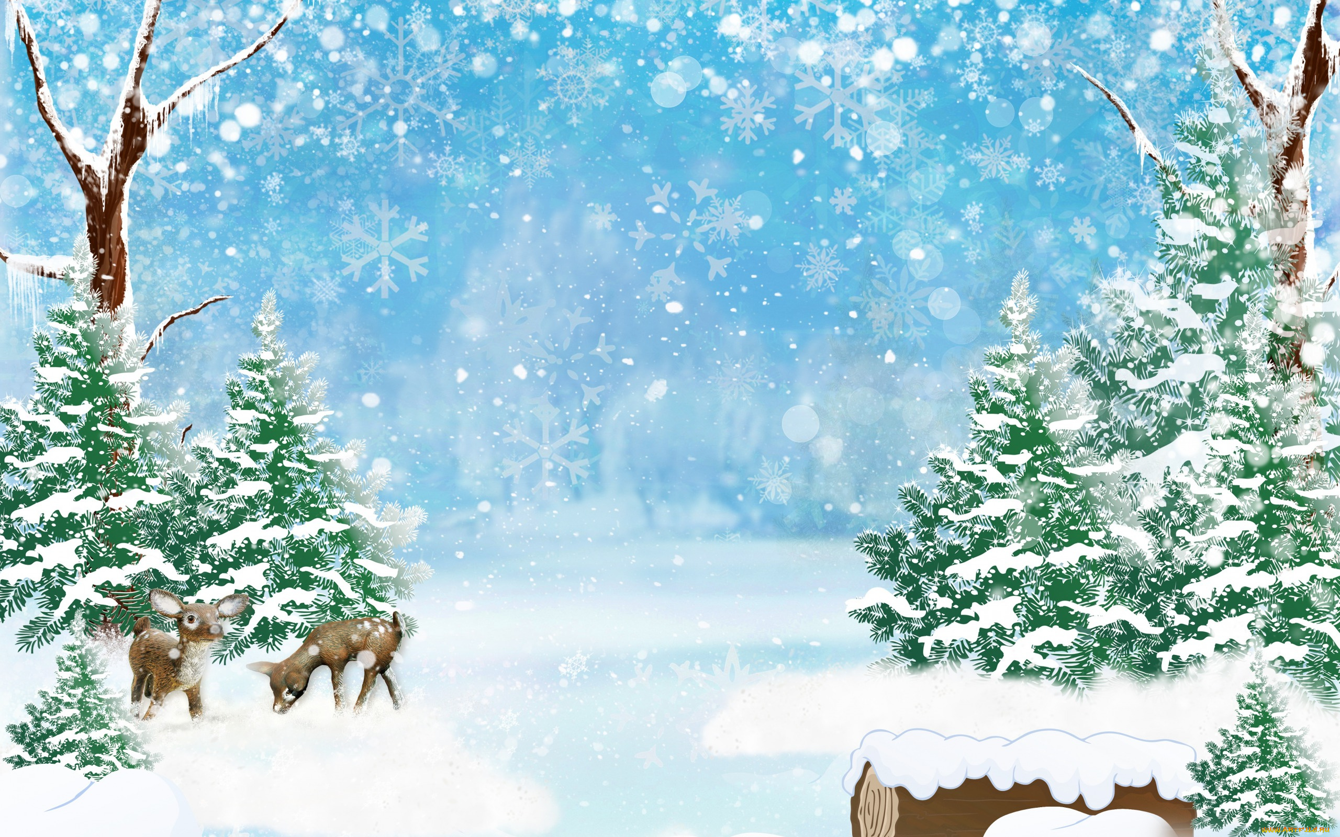
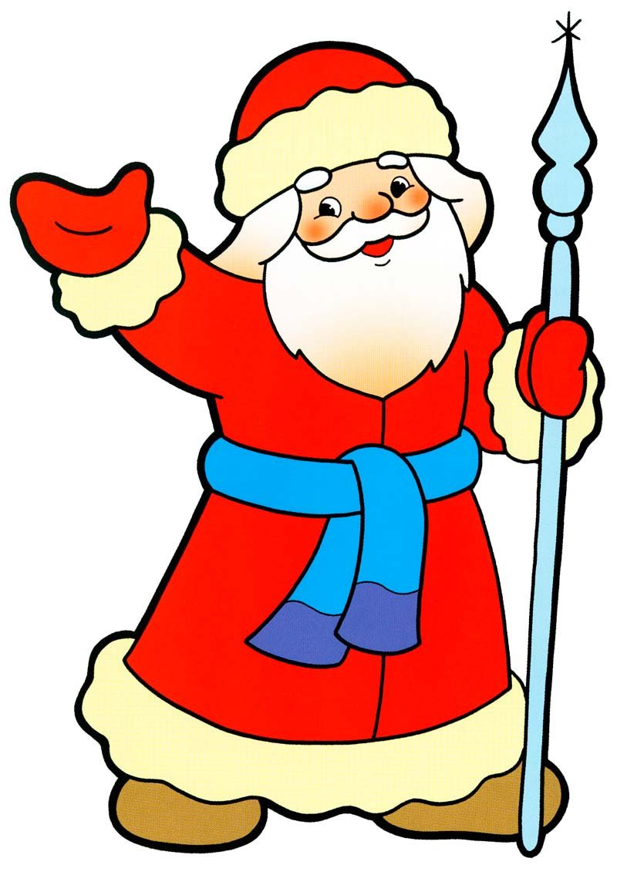
Игра – квест
В гостях у Дедушки Мороза
Автор: педагог – психолог
Шумская Анастасия Игоревна

Slide 2
Здравствуйте, ребята!
Я рад приветствовать Вас у себя в гостях.
Я приготовил для вас подарки. Но чтобы их получить, вам нужно выполнить задания, которые приготовили для вас мои сказочные друзья.

Slide 3
Ребята, вы готовы? Тогда мы начинаем. И первое задание для вас приготовила моя внучка – Снегурочка.

Slide 4
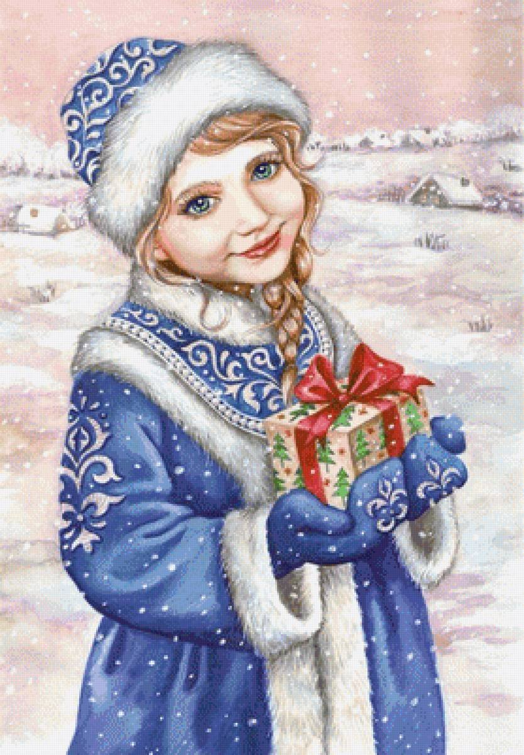
Здравствуйте, ребята!
Я вам приготовила интересное задание. Назовите лишнюю картинку?

Slide 5
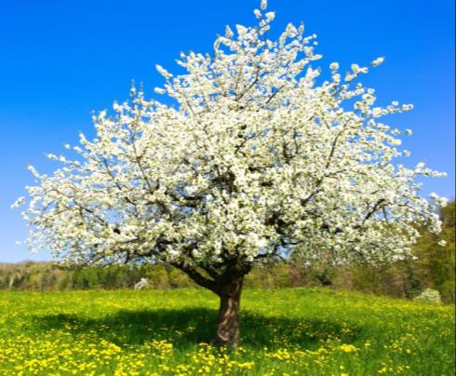
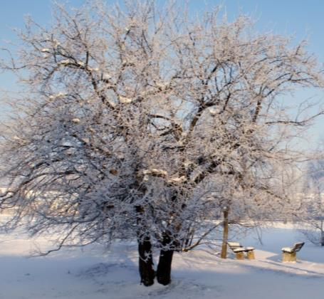
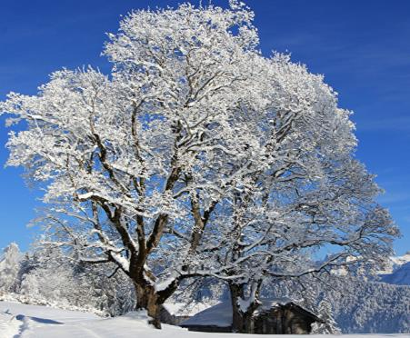
Назовите лишнее дерево?
2
1
3

Slide 6
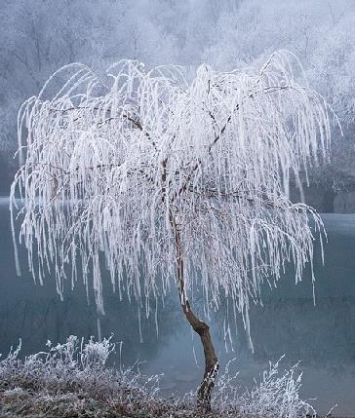
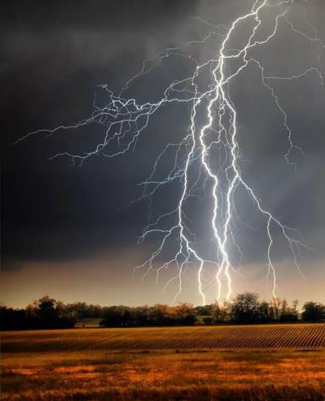
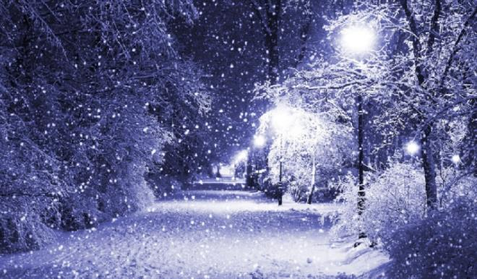
Назовите лишнюю картинку?
Иней
Гроза
Снегопад

Slide 7
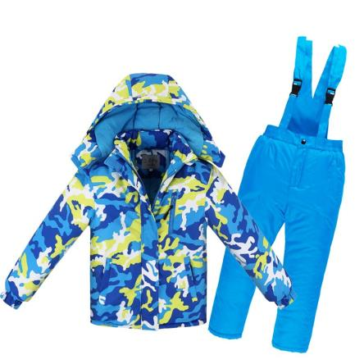
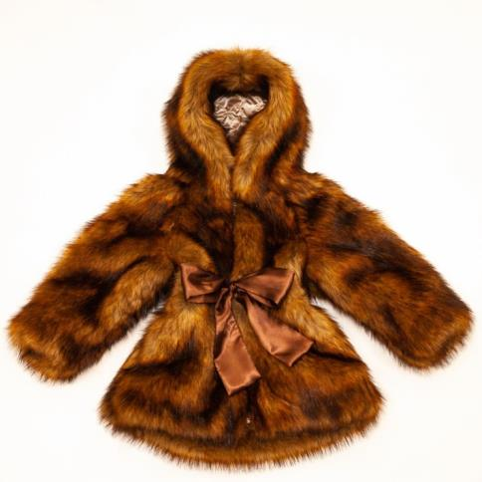
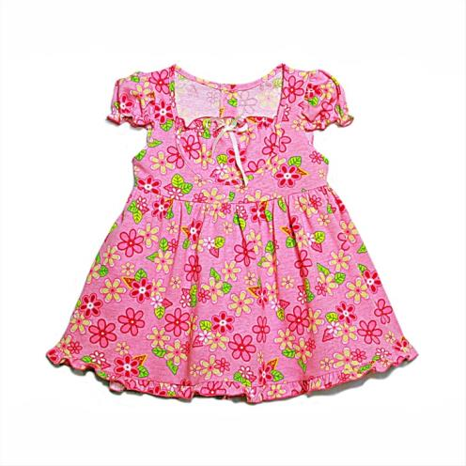
Назовите лишнюю одежду?

Slide 8
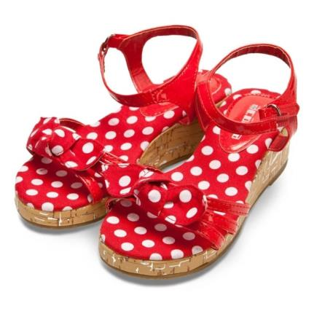
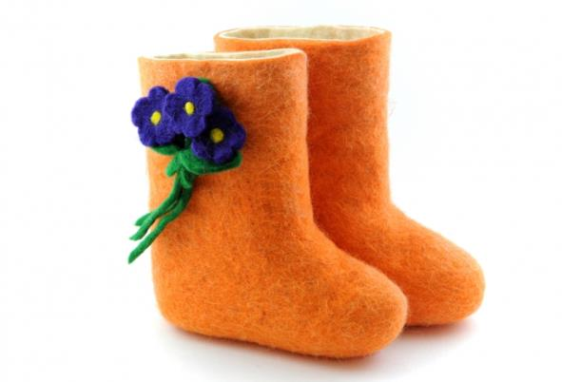
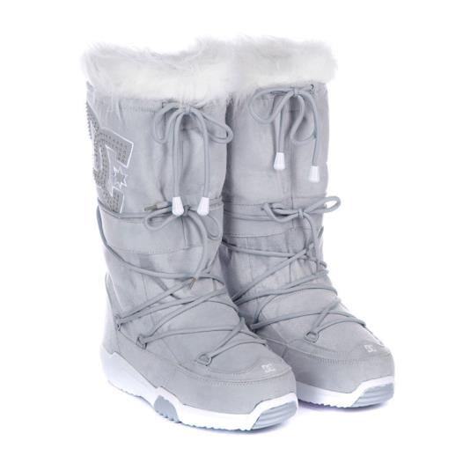
Назовите лишнюю обувь?

Slide 9
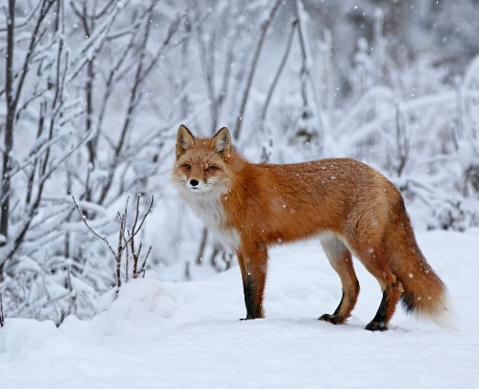
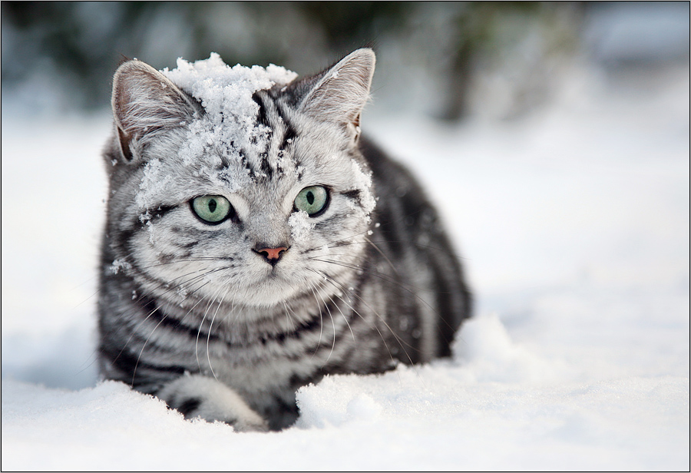
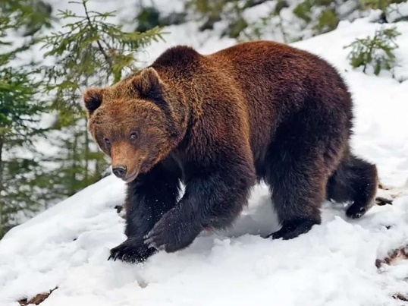
Назовите лишнее животное?

Slide 10
Внимание правильный ответ
Гроза
2

Slide 11
Молодцы, ребята. Вы ловко справились с моим заданием. А теперь вас ждет следующее задание.

Slide 12
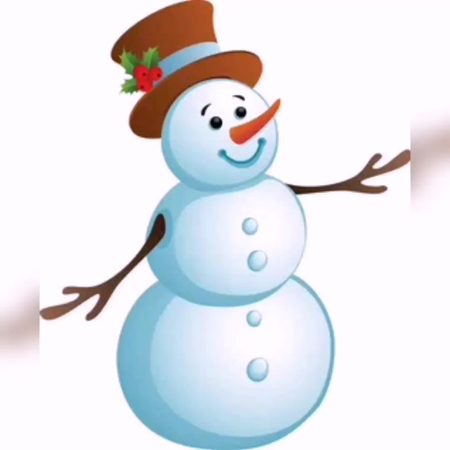
Привет, ребята. Я веселый Снеговик. Я приготовил интересное задание.

Slide 13
Отгадайте мои загадки.

Slide 14
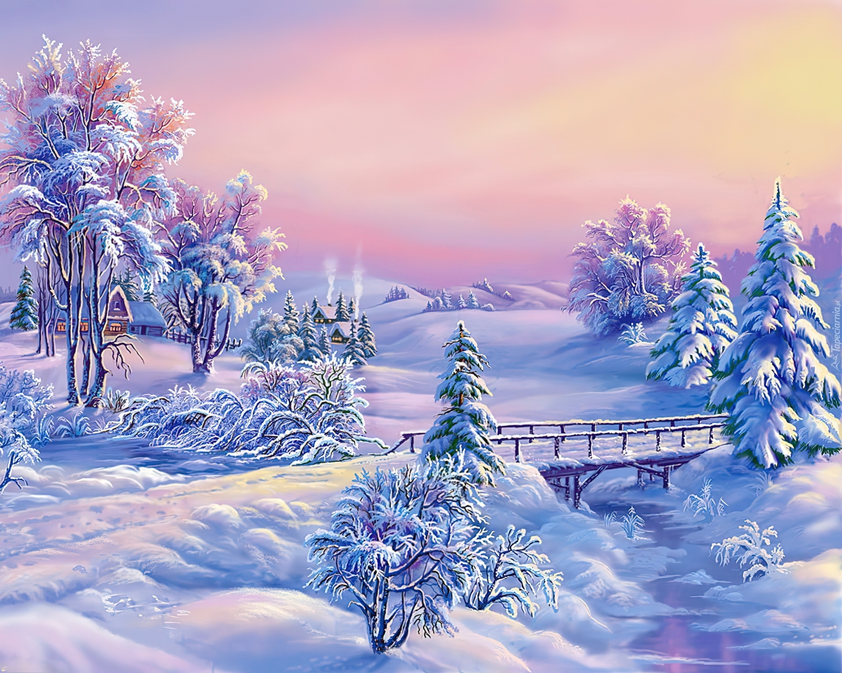
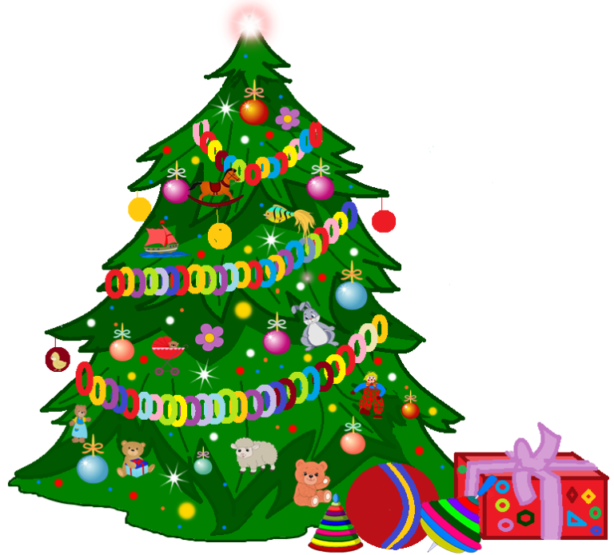
Запорошила дорожки,
Разукрасила окошки,
Радость детям подарила
И на санках прокатила.
Ёжик на неё похож,
Листьев вовсе не найдёшь.
Как красавица, стройна,
А на Новый год — важна.

Slide 15

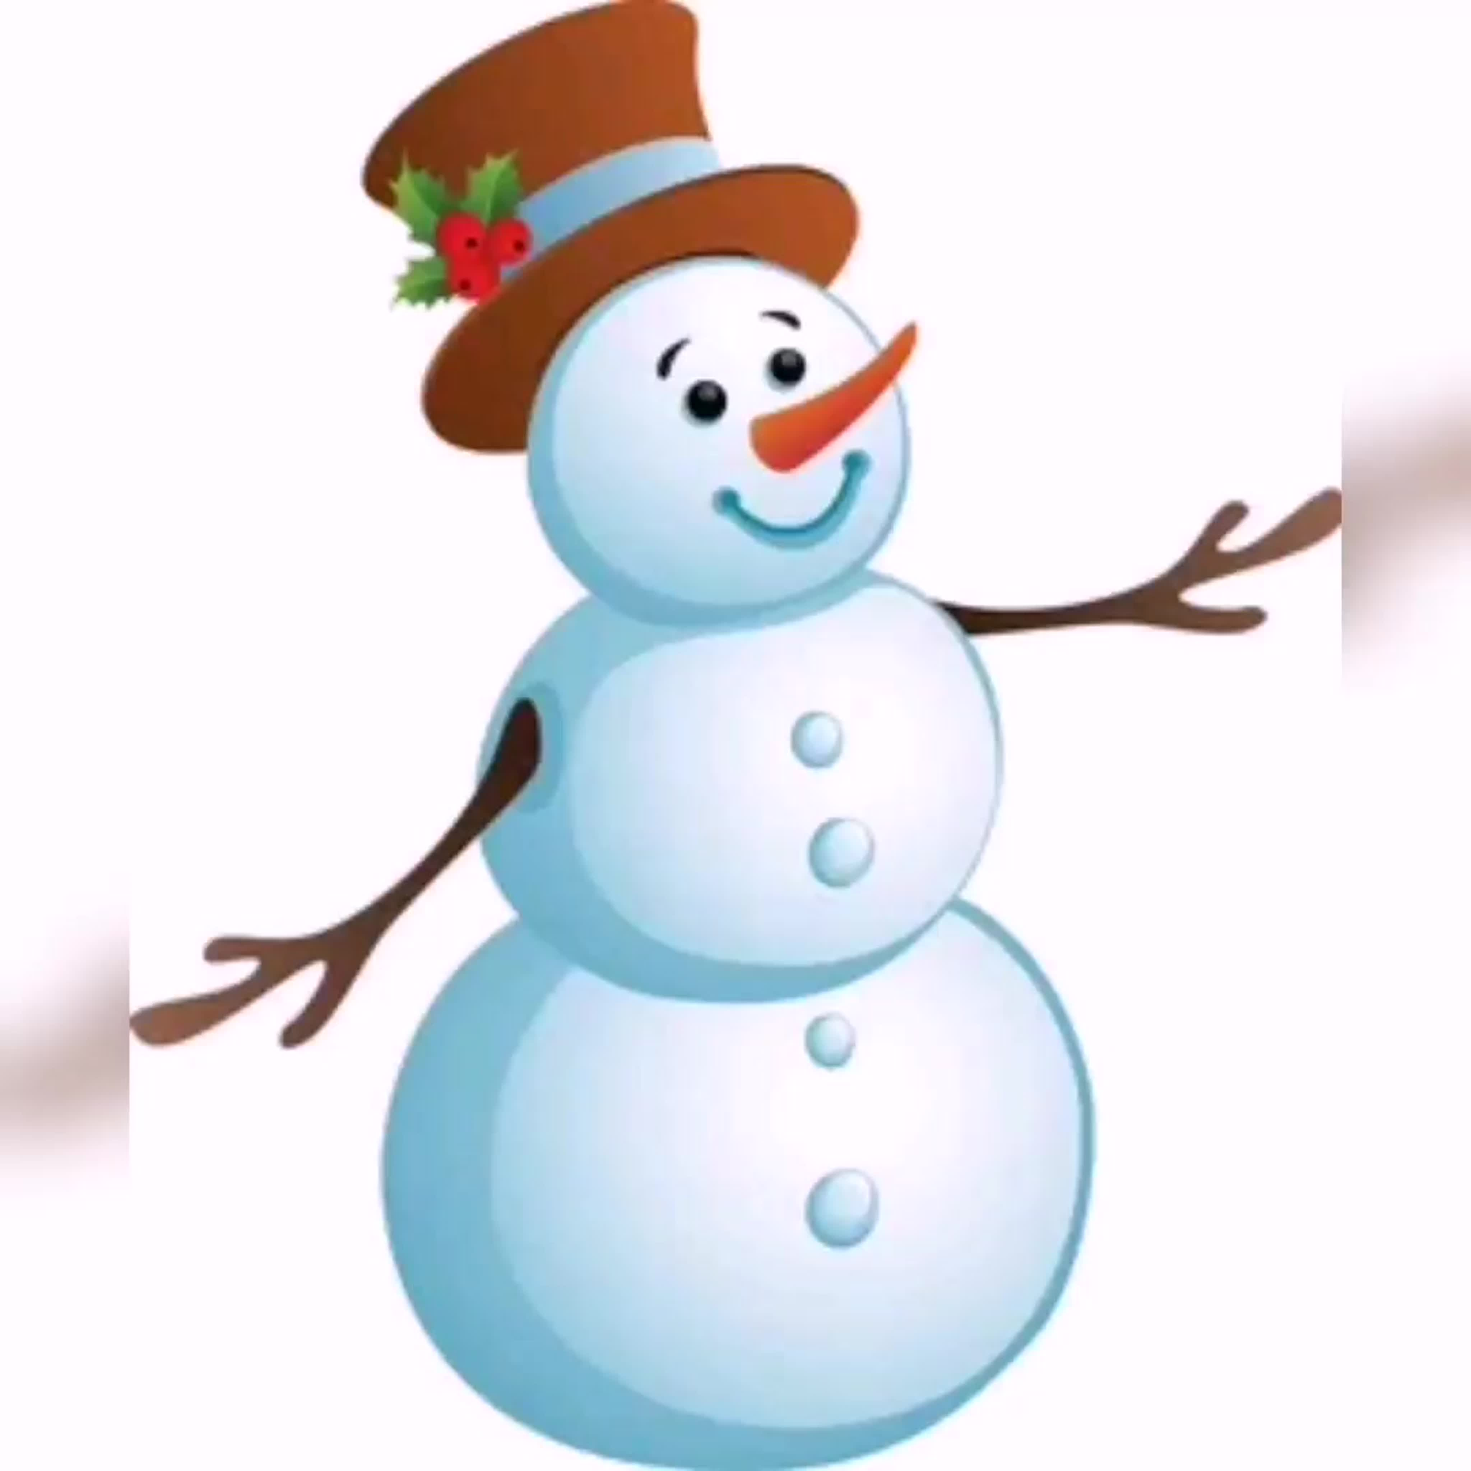
Хлоп — и конфета
Стреляет как пушка!
Каждому ясно: это …
Нос — морковка,
Руки — палки,
Вместо тела —
Снежный ком.
Прояви, дружок, смекалку,
Кто же это за углом?

Slide 16


Верхушку елки украшает
И в небесах ночных бывает.
Так ярко светит нам всегда,
А называется...
На красавице лесной
Золотится дождь волной —
С серебристого шнура
Вниз свисает…

Slide 17
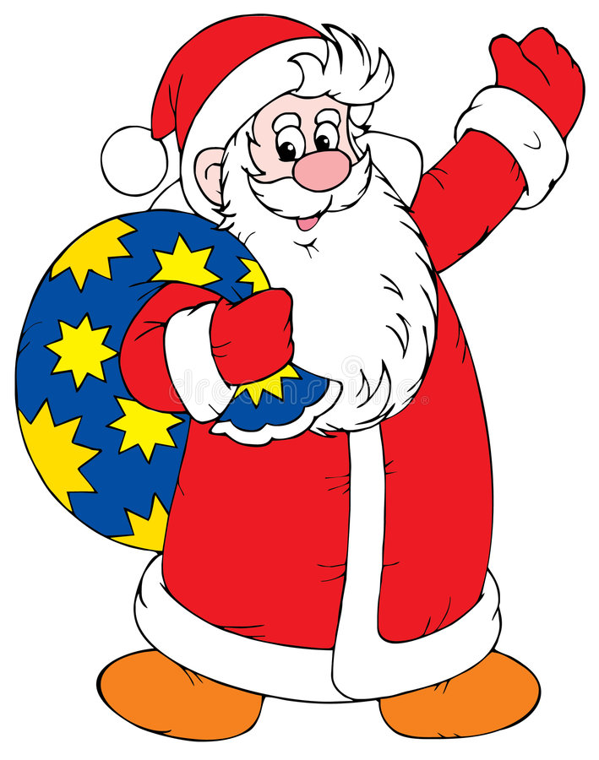
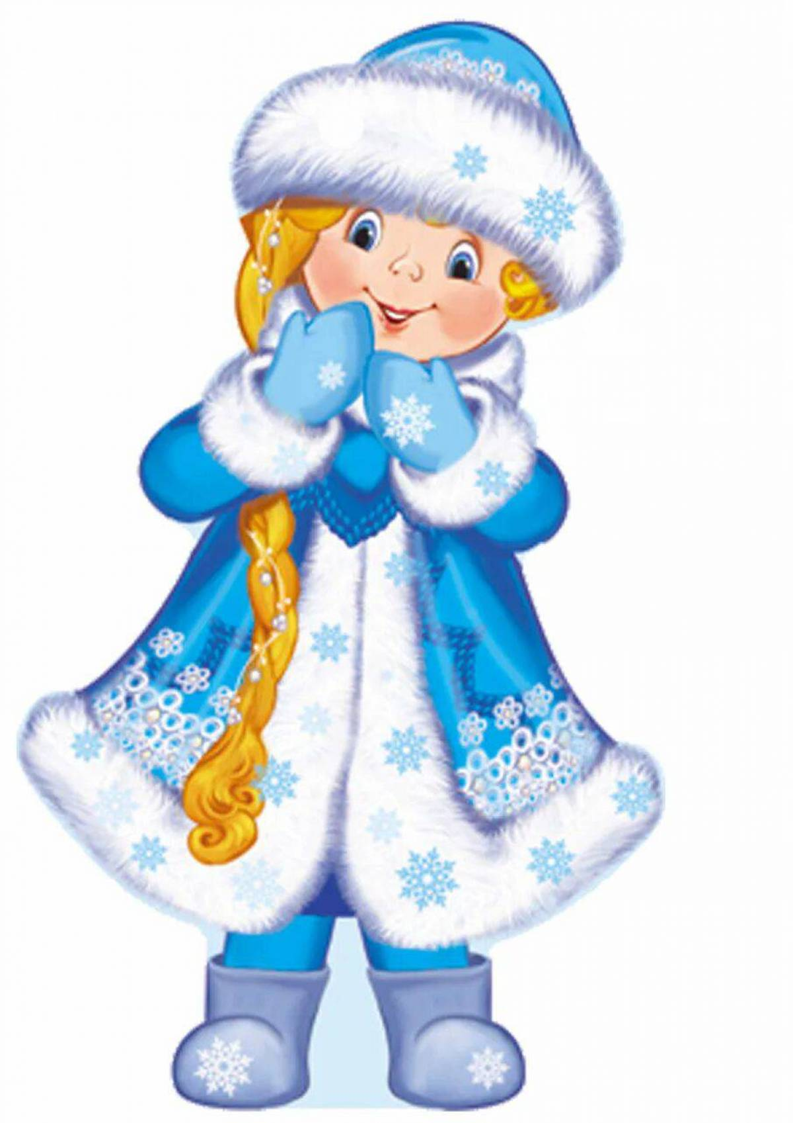
Вот идёт какой-то дед,
А в руках его букет:
Не из листьев и цветов –
Из сосулек и снежков.
Что за девочка такая
Дед Морозу помогает?
Шубка белая на ней,
Нет ее косы длинней.

Slide 18
Молодцы ребята. А теперь вас ждет следующее задание.

Slide 19
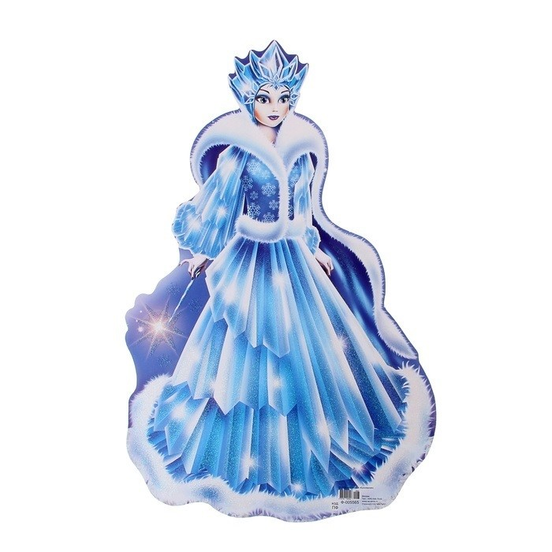
Привет, ребята.
Я Снежная Королева. В моем лесу животные забыли свои следы. Помогите каждому животному найти свой след.

Slide 20
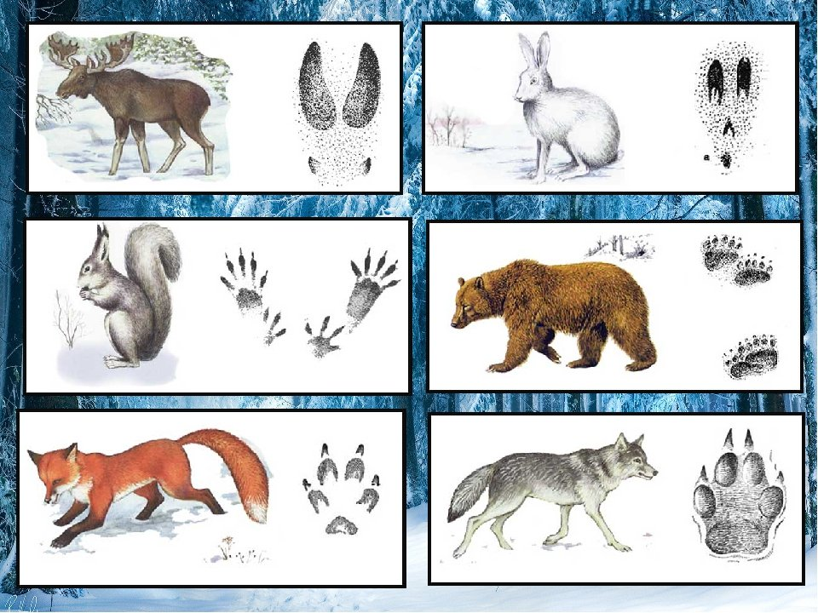
Назовите, кому из животных принадлежит этот след?

Slide 21
Назовите, кому из животных принадлежит этот след?

Slide 22
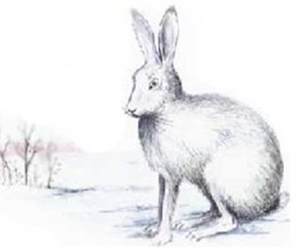
Назовите, кому из животных принадлежит этот след?

Slide 23
Назовите, кому из животных принадлежит этот след?

Slide 24
Назовите, кому из животных принадлежит этот след?

Slide 25
Назовите, кому из животных принадлежит этот след?

Slide 26
Внимание!
Правильный ответ!

Slide 27
Внимание!
Правильный ответ!

Slide 28
Молодцы, ребята. Вы помогли животным найти свои следы. А теперь вас ждет следующее задание.

Slide 29
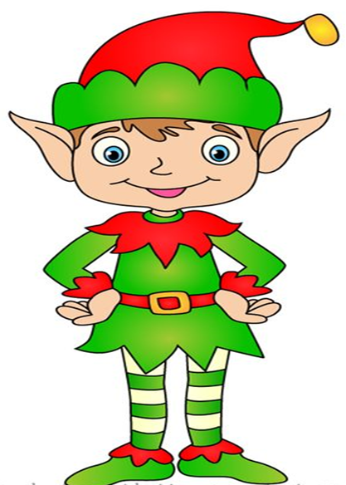
Привет ребята. Я сказочный эльф. Я приготовил интересное задание.
Найдите такой же шарик.

Slide 30


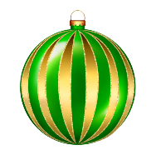


Найдите такой же шарик.

Slide 31

Найдите такой же шарик.

Slide 32

Найдите такой же шарик.

Slide 33

Найдите такой же шарик.

Slide 34

Найдите такой же шарик.

Slide 35
Молодцы, ребята. А теперь вас ждет следующее задание, которое для вас приготовил сам Дедушка Мороз!

Slide 36
Ребята я приготовил для вас интересное задание.
Найдите отличия на следующих картинках.

Slide 37
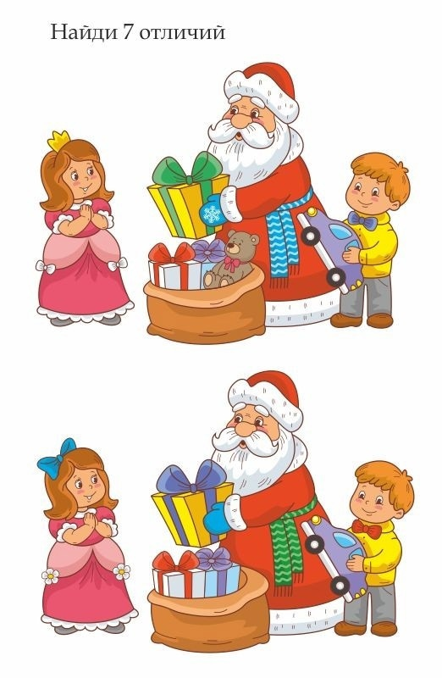

Slide 38
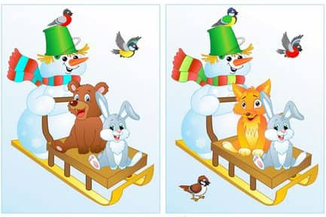

Slide 39
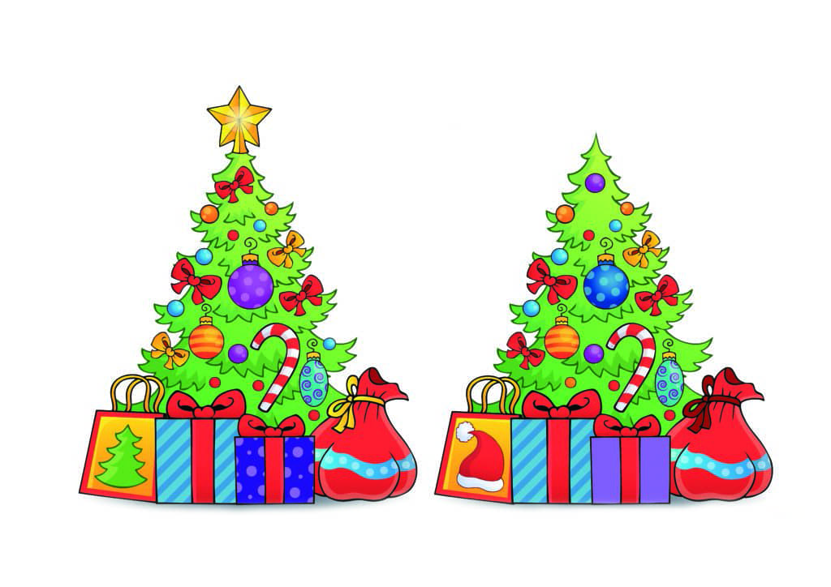

Slide 40
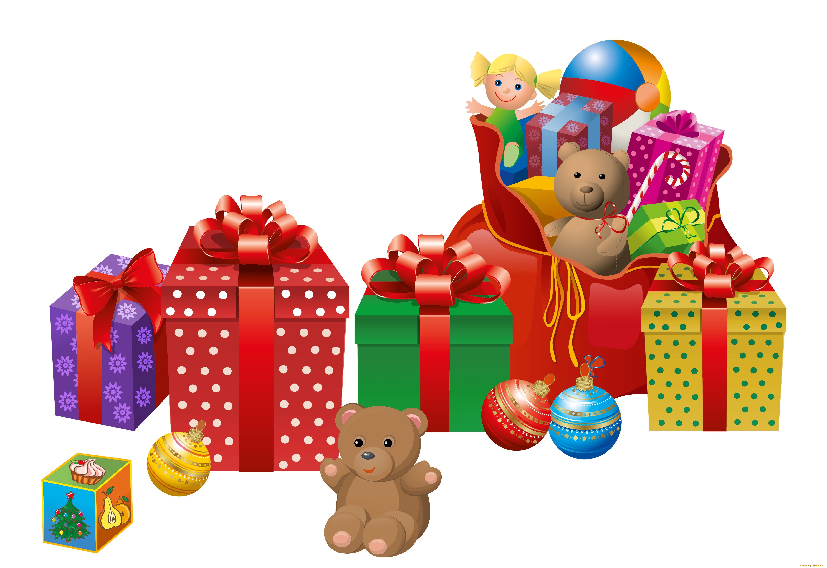
Молодцы, ребята. Справились со всеми нашими заданиями. А теперь пришло время получать подарки.

Slide 41
Вот и подошла к концу наша встреча. До новых встреч!

Slide 42
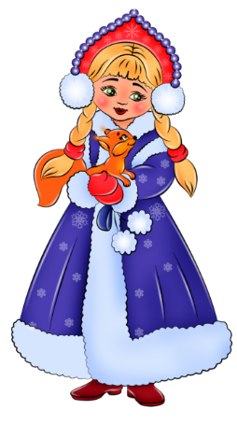
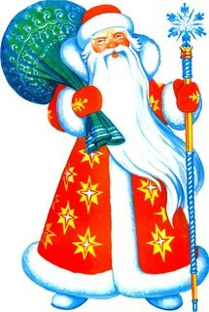
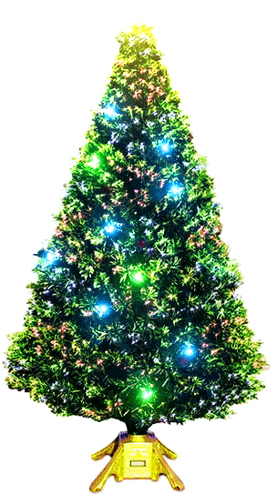
С НОВЫМ ГОДОМ!!!

